Slide 1
ΠΥΡΚΑΓΙΑ

Slide 2
ΘΕΜΑΤΑ:
Τί είναι πυρκαγιά
Υπερθέρμανση
Πυρκαγιές στην ευρύτερη περιοχή της Μεσσηνίας (2007-2021)
Πολιτική προστασία σε περίπτωση πυρκαγιάς

Slide 3
Τί είναι πυρκαγιά;

Slide 4
Πυρκαγιά είναι η ανεξέλεγκτη φωτιά, η οποία προκαλείται από μη ελεγχόμενη καύση με το οξυγόνο και συνοδεύεται από πρόκληση μεγάλων ποσών θερμότητας και φωτός, γεγονός που έχει ως συνέπεια την καταστροφή του καιγόμενου υλικού.
Γενικά:
Ένα σημαντικό τμήμα της Γης υπόκειται σε περιοδικές πυρκαγιές. Σε γενικές γραμμές οι διάφοροι τύποι πυρκαγιάς ερμηνεύονται ιστορικά σε σχέση με το κλίμα και τη συναφή γεωλογία του τοπίου, με περιορισμένη εξέταση του ρόλου τους στην εξελικτική πορεία του οικοσυστήματος και του ρόλου της φωτιάς στη διαμόρφωση των πληθυσμών διαφόρων ειδών, που απαρτίζουν τη συνολική πανίδα και χλωρίδα ενός τόπου. Ιστορικά, οι κλάδοι της οικολογίας, της βιογεωγραφίας και της παλαιο-οικολογίας θεωρούν το κλίμα και τη γεωλογία ως βασικούς παράγοντες που καθορίζουν τα οικοσυστήματα συναρμολόγησης και διανομής. Ωστόσο, σε πολλά από αυτά τα τοπία η φωτιά είναι παράγοντας ίσης ή μεγαλύτερης σημασίας και οι αλληλεπιδράσεις μεταξύ των τριών παραγόντων προσδιορίζουν δυναμικά τον αριθμό των διαθέσιμων λειτουργικών τύπων τόσο στην χλωρίδα, όσο και στην πανίδα. Η φωτιά δεν είναι μια νέα διαδικασία σύνθεσης ή αποδόμησης οικοσυστημάτων, αλλά αποτελεί αναπόσπαστο τμήμα εξέλιξης της πανίδας και της χλωρίδας ιδιαίτερα ήδη από την Παλαιοζωική.

Slide 5
Φωτιά - Σπινθήρας
Καύσιμη ύλη
Οξυγόνο.
Για να δημιουργηθεί μια πυρκαγιά, πρέπει να συνυπάρχουν τρεις παράγοντες:

Slide 6
Είδη πυρκαγιών:
Υπάρχουν πυρκαγιές από πρόθεση, από αμέλεια ή από φυσικά καιρικά φαινόμενα.
Ανάλογα με την καύσιμη ύλη, οι πυρκαγιές χωρίζονται σε αστικές και δασικές:
Στις αστικές πυρκαγιές, ανάλογα με το τι καίγεται, χρησιμοποιείται και το κατάλληλο μέσο κατάσβεσης.
Αν η πυρκαγιά είναι από υγρά καύσιμα, χρησιμοποιείται ειδικός πυροσβεστικός αφρός μαζί με νερό.
Για μικρής έκτασης πυρκαγιές, χρησιμοποιείται αφρός ξηράς κόνεως για την γρήγορη κατάσβεση, ενώ για πυρκαγιά σε ηλεκτρικές συσκευές μπορεί να χρησιμοποιηθεί πυροσβεστήρας διοξειδίου του άνθρακα.
Γενικά το βασικό μέσο κατάσβεσης είναι το νερό.
Στις δασικές πυρκαγιές, το βασικό μέσο κατάσβεσης είναι το νερό.

Slide 7
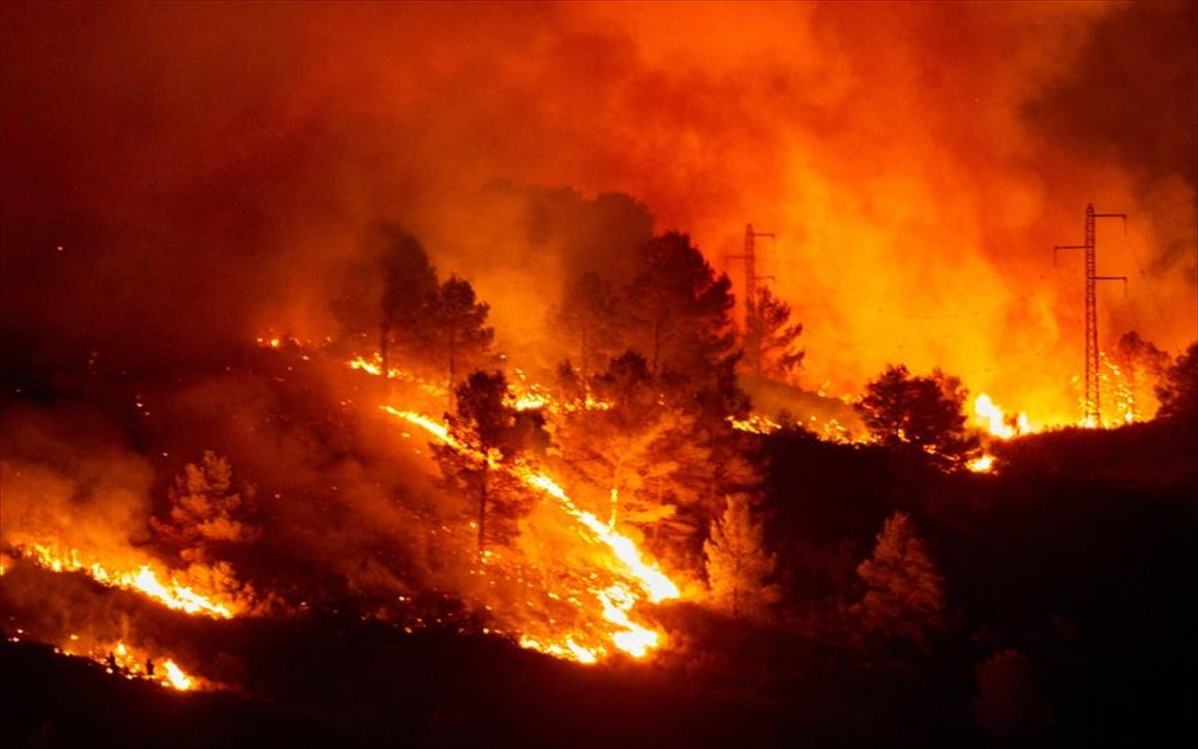
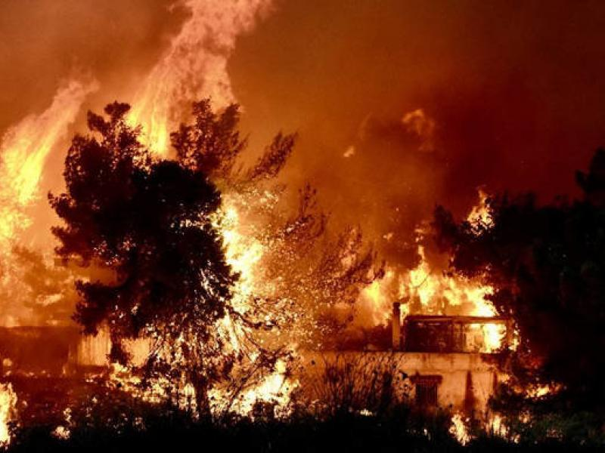

Slide 8
Υπερθέρμανση…

Slide 9
Ο όρος υπερθέρμανση του πλανήτη δηλώνει μία ειδική περίπτωση κλιματικής μεταβολής και αναφέρεται στην αύξηση της μέσης θερμοκρασίας της ατμόσφαιρας και των ωκεανών της γης. Ο όρος είναι εν γένει ουδέτερος ως προς τα αίτια πρόκλησης της υπερθέρμανσης, ωστόσο έχει επικρατήσει να υπονοεί την ανθρώπινη παρέμβαση. Αποδίδεται συχνά με διαφορετικό τρόπο, ως πλανητική (υπερ)θέρμανση ή παγκόσμια αύξηση της θερμοκρασίας, ενώ άλλες φορές ταυτίζεται με το φαινόμενο του θερμοκηπίου που αποτελεί έναν μηχανισμό υπερθέρμανσης του πλανήτη.
Ανθρωπογενείς δραστηριότητες συνετέλεσαν και συντελούν στην αύξηση της συγκέντρωσης των αερίων στα κατώτερα στρώματα της ατμόσφαιρας (διοξείδιο του άνθρακα, υδρατμοί, χλωροφθοράνθρακες, όζον κλπ.). Παραδείγματος χάριν, 450 εκατομμύρια τόνοι μεθανίου εκπέμπονται στην ατμόσφαιρα κάθε χρόνο ως αποτέλεσμα ανθρωπογενών δραστηριοτήτων[3]. Οι συγκεντρώσεις σε διοξείδιο του άνθρακα και μεθάνιο έχουν αυξηθεί από το 1750 κατά 31% και 149% αντίστοιχα, ενώ βρίσκονται στα υψηλότερα επίπεδα των τελευταίων 650.000 ετών. Εκτιμάται ότι τα τρία τέταρτα της ανθρωπογενούς παραγωγής διοξειδίου του άνθρακα, οφείλεται σε χρήση ορυκτών καυσίμων, ενώ το υπόλοιπο μέρος προέρχεται από αλλαγές που συντελούνται στο έδαφος, κυρίως μέσω της αποδάσωσης.

Slide 10
Επιπτώσεις:
Προβλέπεται ότι η υπερθέρμανση του πλανήτη θα έχει επιπτώσεις τόσο στο περιβάλλον όσο και στις ανθρώπινες δραστηριότητες. Στις κυριότερες από αυτές συγκαταλέγονται η αύξηση της στάθμης των θαλασσών καθώς και διαφορετικά ακραία καιρικά φαινόμενα. Για τη στάθμη της θάλασσας, οι επιστήμονες μιλούν για άνοδο κατά πέντε εκατοστά ανά δεκαετία, με την περιοχή της Θεσσαλονίκης να συγκαταλέγεται ανάμεσα στις πλέον ευάλωτες της Μεσογείου[6]. Η εκτίμηση των επιπτώσεων της συγκέντρωσης των αερίων θερμοκηπίου στην γενικότερη οικολογική ισορροπία, αποτελεί πεδίο επιστημονικής αντιπαράθεσης καθώς υπάρχουν πολλές διαφορετικές παράμετροι που αλληλεπιδρούν και πολλά στοιχεία που πρέπει να συνεκτιμηθούν.

Slide 11
Κλίμα:
Η υπερθέρμανση του πλανήτη συνιστά και την αλλαγή του κλίματος της Γης μετακινώντας τις ζώνες βροχοπτώσεως, από τον ισημερινό προς τον βορρά και ερημοποιώντας το κάτω τμήμα της εύκρατης ζώνης. Αυτό συνεπάγεται αλλαγές στους διάφορους τύπους βλάστησης τόσο στις γεωργικές όσο και στις δασικές εκτάσεις. Αναμένονται επιπλέον συχνότερα ακραία καιρικά φαινόμενα, όπως κύματα θερμότητας και ξηρασίες ή έντονες βροχοπτώσεις ανάλογα με την περιοχή.
Το γνωστό εύκρατο μεσογειακό κλίμα της Ελλάδας με τους ήπιους, βροχερούς χειμώνες και τα σχετικά θερμά και ξηρά καλοκαίρια θα αλλάξει προς μια θερμότερη, πιο ξηρή εκδοχή, που θα γίνει πιο αισθητή τις επόμενες δεκαετίες. Παρατηρείται τριπλασιασμός της συχνότητας των ακραίων καιρικών φαινομένων, τα τελευταία 30 χρόνια και αύξηση της μέσης θερμοκρασίας, ιδιαίτερα τους καλοκαιρινούς μήνες, από τις αρχές της δεκαετίας του ’90 και μετά. Το καλοκαίρι του 1999 ήταν το θερμότερο του 20ού αιώνα
Οι περιοχές που θα επηρεαστούν εντονότερα θα είναι η ανατολική και νότια Ελλάδα, ιδιαίτερα η Αττική, η Θεσσαλία, η Θεσσαλονίκη και η ανατολική Πελοπόννησος. Στο κέντρο της Αθήνας, ο Νοέμβριος του 2010 ήταν ο πιο θερμός Νοέμβρης από το 1926.

Slide 12
Υγεία:
Η άνοδος της θερμοκρασίας εμφανίζει δύο αντικρουόμενα άμεσα αποτελέσματα σε σχέση με την ανθρώπινη θνησιμότητα: οδηγεί σε αύξηση των θανάτων κατά τη διάρκεια του καλοκαιριού αλλά και σε μείωση των θανάτων κατά τη διάρκεια του χειμώνα. Μία άλλη παράμετρος της παγκόσμιας θέρμανσης αφορά στην ενδεχόμενη εξάπλωση και άνθιση επιδημιών του παρελθόντος, καθώς οι μεγάλες θερμοκρασίες και η υγρασία αποτελούν κατάλληλο υπόβαθρο για την ανάπτυξη πολλών μικροβίων.

Slide 13
Γεωργία:
Εξαιτίας της κλιματικής αλλαγής λόγω της υπεθέρμανσης του πλανήτη, αναμένεται η αύξηση της συχνότητας των ξηρασιών στην Ν. Ευρώπη. Με μεγάλο βαθμό βεβαιότητας, η ΔΕΑΚ[12] προβλέπει ότι στην νότια Ευρώπη η κλιματική αλλαγή θα επιφέρει μείωση της αγροτικής παραγωγής. Η εκτίμηση για την κεντρική και ανατολική Ευρώπη είναι αντίστοιχα μείωση της δασικής παραγωγής, ενώ για την βόρεια, προβλέπεται αύξηση της αγροτικής παραγωγής. Η μετεωρολογική υπηρεσία του Ηνωμένου Βασιλείου προβλέπει αύξηση της παραγωγής αραβοσίτου στην Ευρώπη κατά 25% σε περιοχές με κατάλληλη υδρολογία.

Slide 14
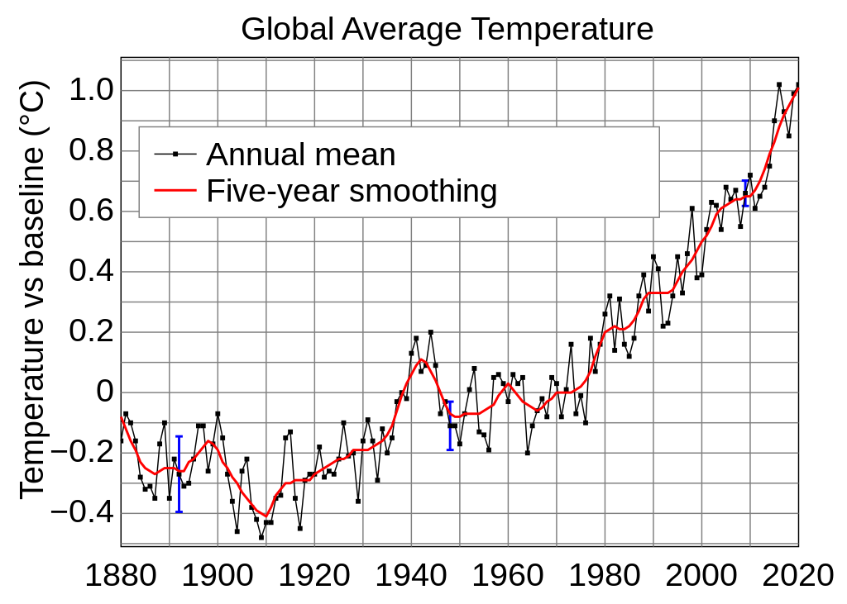
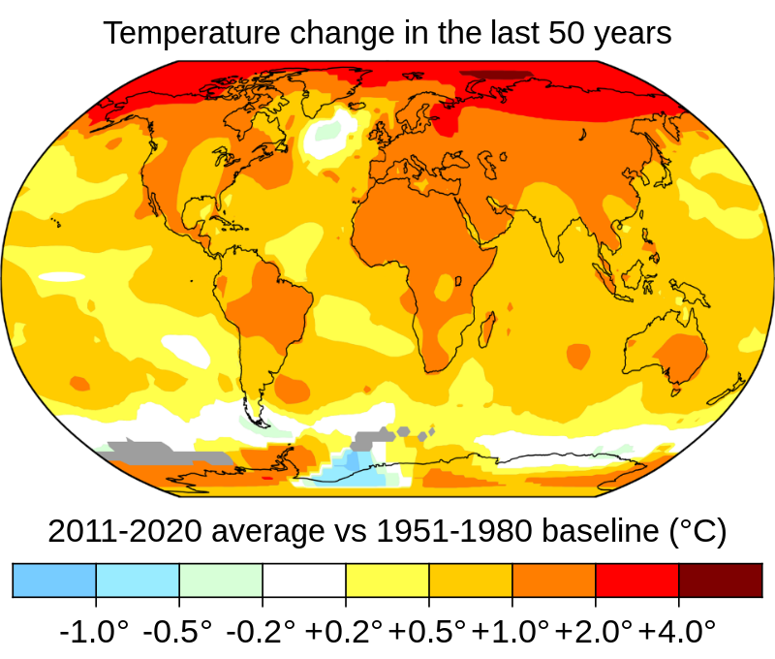

Slide 15
Επεξήγηση εικόνων:
1^{η} Εικόνα…
2^{η} Εικόνα…
Μέση παγκόσμια θερμοκρασία από το 1856 έως το 2020.
Χάρτης που απεικονίζει διαφορές στις θερμοκρασίες, όπως αυτές μετρήθηκαν από τον Ιανουάριο του 2011 μέχρι το 2020, σε σύγκριση με τις θερμοκρασίες της περιόδου 1951-1980.

Slide 16
Προσομοίωση της μεταβολής στους πάγους της Αρκτικής (National Oceanic and Atmospheric Administration)

Slide 17
Πυρκαγιές στην ευρύτερη περιοχή της μεσσηνίας (2007-2021)

Slide 18
2007:
Στο Νομό Μεσσηνίας τα μέτωπα των πυρκαγιών ήταν τρία:
1. Στα Φιλιατρά, που η φωτιά μετακινήθηκε και στο γειτονικό χωριό, τους Μεταξάδες.
2. Στο Δήμο Φοινικούντας
3. Στην περιοχή του Δυτικού Ταϋγέτου από την Αλαγονία (χωριά Αλαγονία, Αρτεμισία, Λαδά, Καρβέλι, Ελαιοχώρι), μέχρι τα Γιαννιτσάνικα της Καλαμάτας.

Slide 19
Πολιτική προστασία σε περίπτωση πυρκαγιάς

Slide 20
Σε περίπτωση Πυρκαγιάς…
α) Καλούμε την πυροσβεστική στον αριθμό τηλεφώνου 199 που είναι για όλη την Ελλάδα και δίνουμε όλες τις πληροφορίες που γνωρίζουμε.
β) Αν είναι δυνατόν, προσπαθούμε να σβήσουμε ή να περιορίσουμε την έκταση της πυρκαγιάς, πάντα όμως με ασφάλεια.
γ) Αν υπάρχει κάποιος που χρειάζεται βοήθεια, τον βοηθάμε μέχρι να έρθει η Πυροσβεστική.

Slide 21
Οι πληροφορίες που θα πρέπει να δωθούν…
την τοποθεσία και το ακριβές σημείο που βρίσκεστε
την τοποθεσία, το ακριβές σημείο και την κατεύθυνση της πυρκαγιάς
το είδος της βλάστησης που καίγεται

Slide 22
Αν η πυρκαγιά πλησιάζει στο σπίτι σας:
Διατηρήστε την ψυχραιμία σας.
Μεταφέρετε όλα τα εύφλεκτα υλικά από τον περίγυρο του κτιρίου σε κλειστούς και προφυλαγμένους χώρους.
Κλείστε όλες τις διόδους (καμινάδες, παράθυρα, πόρτες κλπ.) έτσι ώστε να μην διεισδύσουν οι καύτρες στο εσωτερικό του σπιτιού.
Κλείστε τις παροχές φυσικού αερίου και υγρών καυσίμων μέσα και έξω από το σπίτι.
Μαζέψτε τις τέντες στα μπαλκόνια και στα παράθυρα.
Διευκολύνετε την πρόσβαση πυροσβεστικών οχημάτων ανοίγοντας την πόρτα του κήπου.
Τοποθετήστε σκάλα στην εξωτερική πλευρά του σπιτιού, αντίθετα από την κατεύθυνση της πυρκαγιάς ώστε να υπάρχει η δυνατότητα άμεσης πρόσβασης στη στέγη.
Συνδέστε τους σωλήνες ποτίσματος και απλώστε τους ώστε να καλύπτεται η περίμετρος του σπιτιού.
Αν η ορατότητα είναι μειωμένη, ανάψτε τα εσωτερικά και τα εξωτερικά φώτα του για να γίνεται ορατό μέσα από τους καπνούς.

Slide 23
Αν η πυρκαγιά έχει φτάσει στο σπίτι σας:
Μην εγκαταλείπετε το κτίριο εκτός αν η διαφυγή σας είναι πλήρως εξασφαλισμένη.
Μην μπαίνετε μέσα σε αυτοκίνητο. Η πιθανότητα επιβίωσης σε ένα σπίτι κατασκευασμένο από άφλεκτα υλικά είναι πολύ μεγαλύτερη από εκείνη σε ένα αυτοκίνητο που βρίσκεται σε καπνούς και φλόγες.

Slide 24
Αν παραμείνετε στο σπίτι:
Κλείστε καλά τις πόρτες και τα παράθυρα.
Φράξτε τις χαραμάδες με βρεγμένα πανιά για να μην μπει μέσα ο καπνός.
Απομακρύνετε τις κουρτίνες από τα παράθυρα.
Μεταφέρετε στο εσωτερικό των δωματίων τα έπιπλα που βρίσκονται κοντά στα παράθυρα και τις εξωτερικές πόρτες.
Κλείστε τις ενδιάμεσες πόρτες για να επιβραδύνετε την εξάπλωση της πυρκαγιάς.
Γεμίστε την μπανιέρα, τους νιπτήρες και τους κουβάδες με εφεδρικό νερό.
Συγκεντρωθείτε όλοι μαζί σε ένα δωμάτιο.
Φροντίστε να υπάρχει φακός και εφεδρικές μπαταρίες μαζί σας σε περίπτωση διακοπής ηλεκτρικού ρεύματος.
Αν το σπίτι σας είναι ξύλινο αναζητείστε καταφύγιο σε κτιστό σπίτι.
Αν διαταχθεί οργανωμένη απομάκρυνση από την περιοχή ακολουθείστε πιστά τις οδηγίες των Αρχών και τις διαδρομές που θα σας δοθούν.

Slide 25
Πηγές:
https://el.Wikipedia.org/wiki/Πυρκαγιά
https//el.wikipedia.org/wiki/Υπερθέρμανση_του_πλανήτη
https://ec.europa.eu/clima/sites/youth/causes_el
https://www.iatronet.gr/article/102998/ohe-h-yperthermansh-toy-planhth-erhetai-10-hronia-noritera
https://el.wikipedia.org/wiki/Δασικές_πυρκαγιές_στην_Ελλάδα_το_2007#Πυρκαγιά_Νομού_Μεσσηνίας
https://el.wikipedia.org/wiki/Πυρκαγιά#Τι_πρέπει_να_γίνεται_σε_περίπτωση_πυρκαγιάς
https://www.civilprotection.gr/el/dasikes-pyrkagies

Slide 26
Τελική Μορφοποίηση: Λέκκα Άννα
Λέκκα Άννα, Τόσκα Άγγελος, Ντάκουρης Σταμάτης, Φιλιππαίος Αγησίλαος, Σπυρόπουλος Πέτρος, Τσαλίκη Ολυμπία, Αδαμακόπουλος Δημήτρης
Β3

